Slide 1



TRƯỜNG TIỂU HỌC HÙNG THẮNG
CHÀO MỪNG QUÝ THẦY CÔ
VỀ DỰ GIỜ CHUYÊN ĐỀ CẤP TRƯỜNG
MÔN TOÁN LỚP 3
Giáo viên : Vũ Thị Mỵ

Slide 2
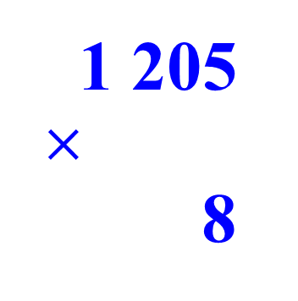
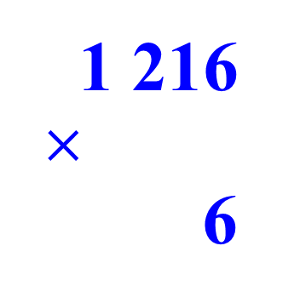
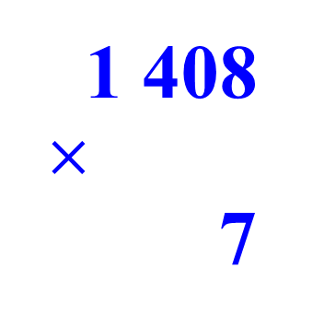
1 216
$$×$$
6
1 205
$$×$$
8
1 408
$$×$$
7
7 296
9 640
9 856

Slide 4
